Slide 1
21eme assemblée sectorielle Bio
Mercredi 13 novembre 2024 à Namur
Thème: Quelles contributions de la bio à la préservation des ressources naturelles, du climat et de la santé

Slide 2
Ordre du jour
9h30 Collège: point d’info, promotion du bio en 2025, résultats de l’enquête bio
10h30 Conférence: quelles contributions de la bio à la préservation des ressources naturelles, du climat et de la santé
12h Points divers (?) et clôture de l’Assemblée

Slide 3
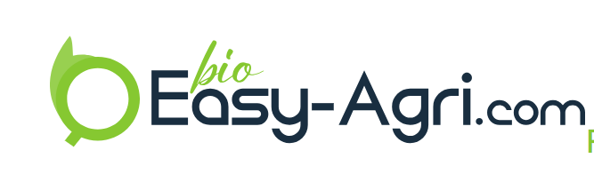





Préambule
Enregistrement
Président de séance
Validation du PV de la dernière Assemblée: https://collegedesproducteurs.be/publication/pv-de-lassemblee-sectorielle-bio-2024-s1/
Le Collège des Producteurs – IPD / BD217 – La Charrette - Prix Juste – CELAGRI – EASY-AGRI / Bio – Manger Demain -

Slide 4

Actualités
Recherche / encadrement:
En cours appel à projet 2022 et appel à projet centre pilotes, résultats de l’appel à projet 2024 – en suspend
Appel à expertise engraissement bovin ---> problématique confirmée – délais de mise en conformité possibles - en attente d’un retour du cabinet // synthèse publiée début 2025
Centre Régional de Référence et d’Expérimentation – 5850€/an – services extérieurs + structure d’encadrement

Slide 5
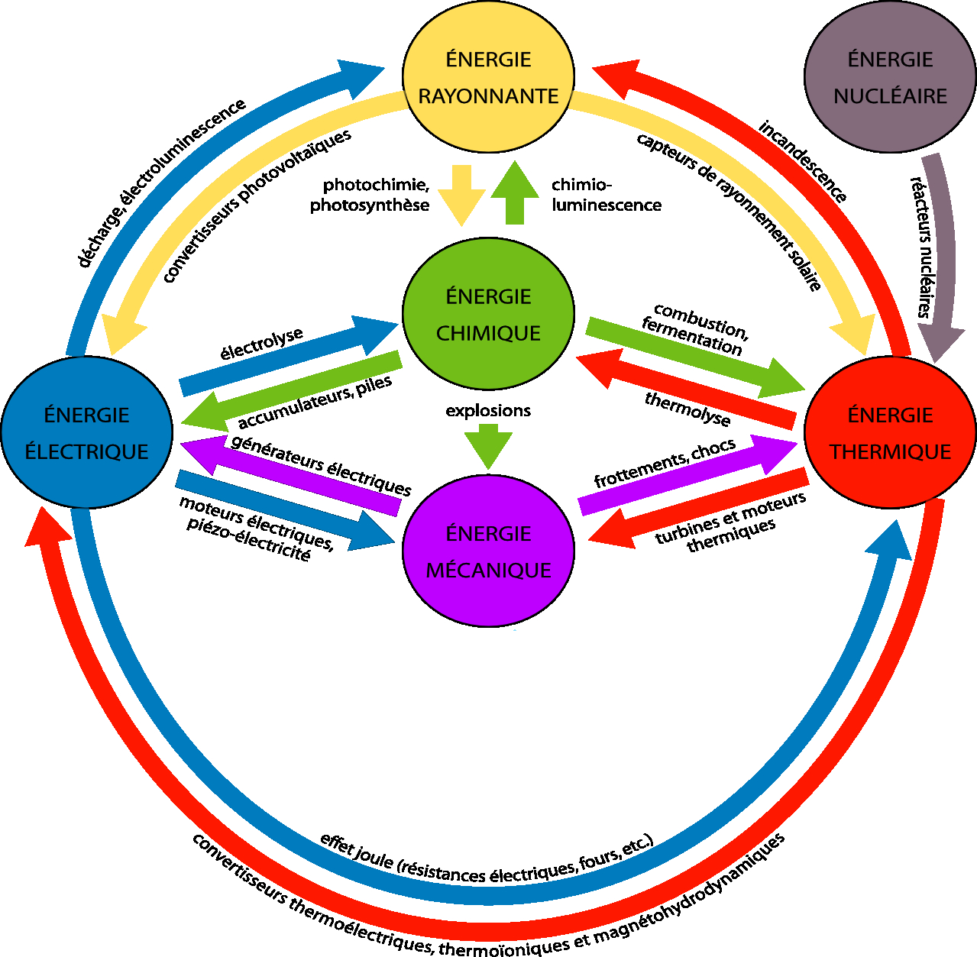
Actualités
Filière:
Plans stratégiques de dvpt bio – prochains plans : bovins lait, arboriculture fruitière, pdt et volaille
C’est quoi le plan pour les filières bio? (Vincent / Camille)
Rencontres avec COMEOS – indicateurs de performances envi

Slide 6

Actualités
Formation:
Formation pour formateurs en cours : gestion des cultures bio, transformation des produits laitiers bio, produits bio locaux, polyculture-élevage bio
Formation pour acteurs du secteur: jusque juin 2025, organisées par Biowallonie et orientées transformation, diversification, marketing et communication pour les points de ventes

Slide 7



Actualités
Promotion: actions prévues pour 2025, thématique et filière (Delphine). Budget provisoire 2025 d’approx 524 000€ (+100 000€ pour l’observatoire de la conso)
Législation: Calcul densité en volaille, zone autours des ruches, coûts de certification, pâturage des vergers, obligation d’accès à l’extérieur pour les bovins à l’engraissement, cuivre, …
Autre: NGT, la taille des exploitations bio, le prix du bio, bio, stockage du carbone et réchauffement climatique, …

Slide 8
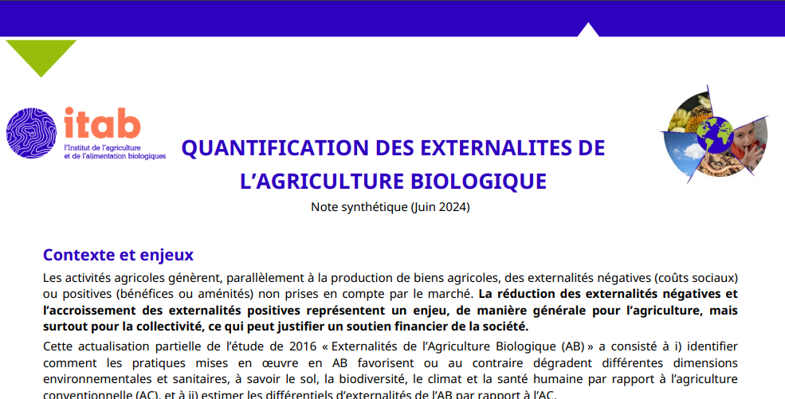
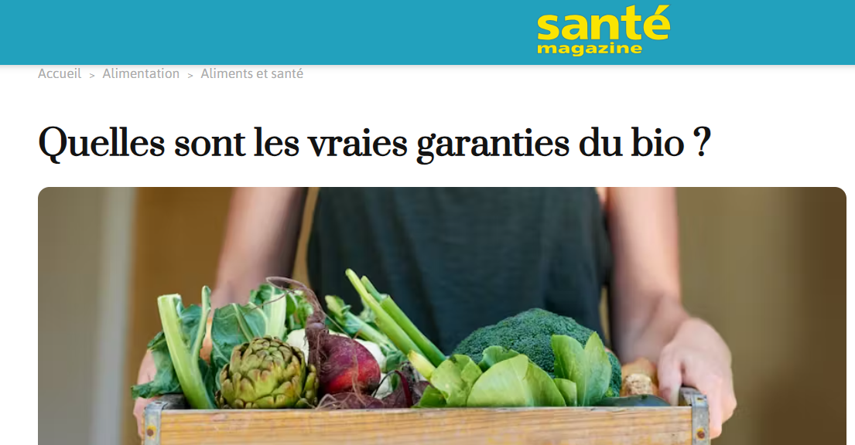
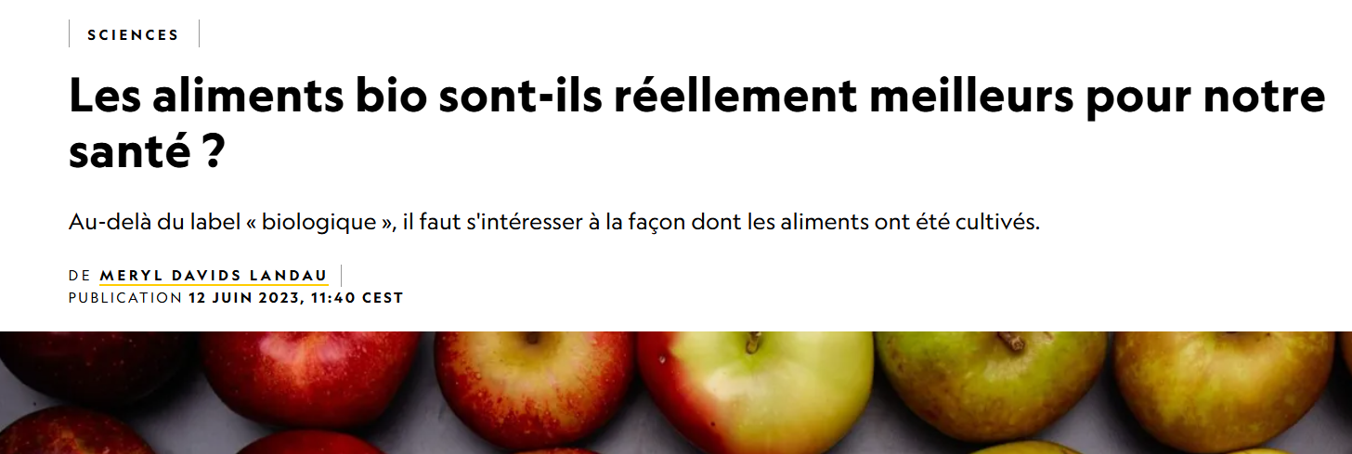
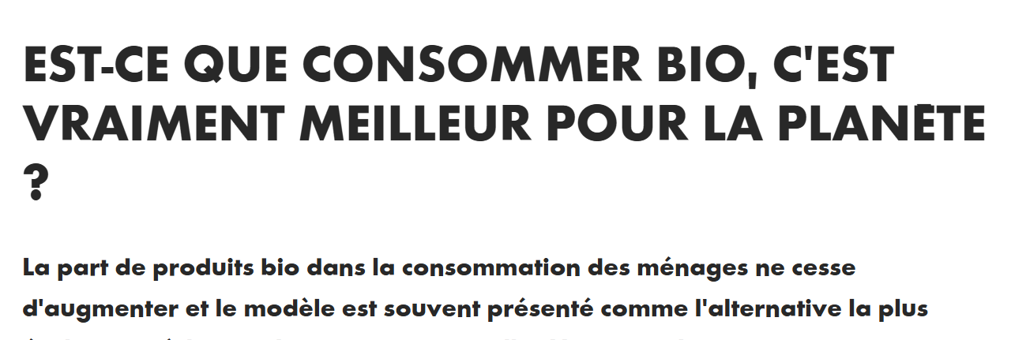
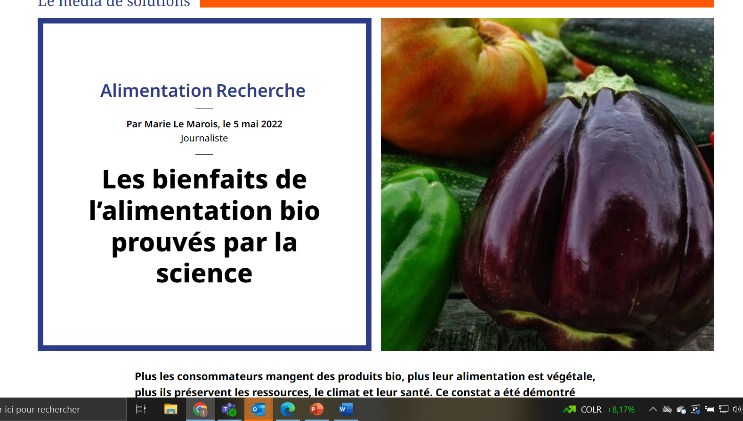
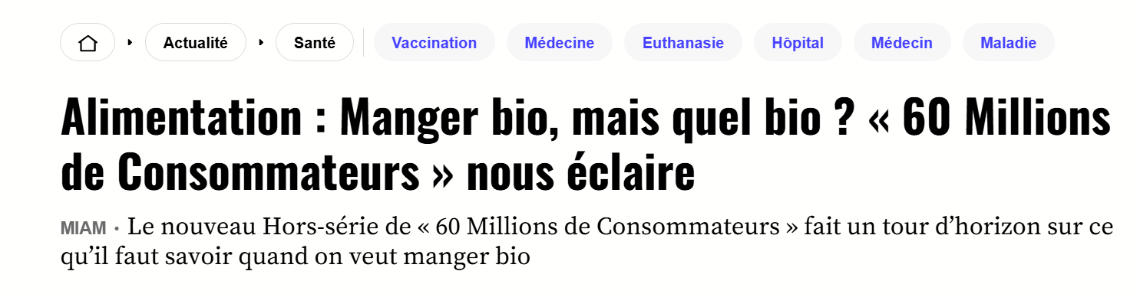
Quelles contributions de la bio à la préservation des ressources naturelles, du climat et de la santé?
Natacha Sautereau et Bastien Dallaporta – ITAB (FR)

Slide 9

Prochaine Assemblée Sectorielle
En mars 2025 – thématique à définir – des suggestions?
Prochaines Assemblée Sectorielles sur www.collegedesproducteurs.be
MERCI à toutes et tous pour votre participation à cette assemblée.
Les représentants Bio du COLLÈGE des PRODUCTEURS
Et toute l’équipe de la Socopro.

